Slide 1

React Native
Анализ возможностей и создание кроссплатформенных приложений
Если вы нацелены на разработку масштабируемого и обслуживаемого продакшн приложения, вы столкнетесь с необходимостью создания проекта с различными широко применяемыми пакетами npm, разработанными крутым сообществом свободного программного обеспечения, и тем самым ускорите процесс разработки приложения.

Slide 2


Рассмотрим инструменты
Базовый фреймворк React Native
Статическая типизация
Клиенты HTTP запросов
Управление переиспользуемыми UI компонентами
Настройка модульного тестирования
41% In pellentesque massa duis.
Способы управления состояниями
Навигация

Slide 3

Базовый фреймворк React Native
На официальном сайте React Native предлагается два способа установки фреймворка — Expo CLI и React Native CLI.
+позволяет быстро приступить к написанию первого экрана;
+обеспечивает быструю дистрибуцию, а также установку приложения;
При Native CLI:
+легко добавляет нативный код Android and iOS;
НО:
- предназначен только для широко масштабируемых приложений;
+отлично подходит для демо и PoC (проверки практической реализуемости) приложений;
НО:
- увеличивает размер приложения на 20–25 MB;
- не рекомендован для долгосрочных проектов;
- есть сложности в распространении и установке приложения;

Slide 4
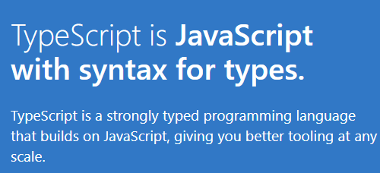
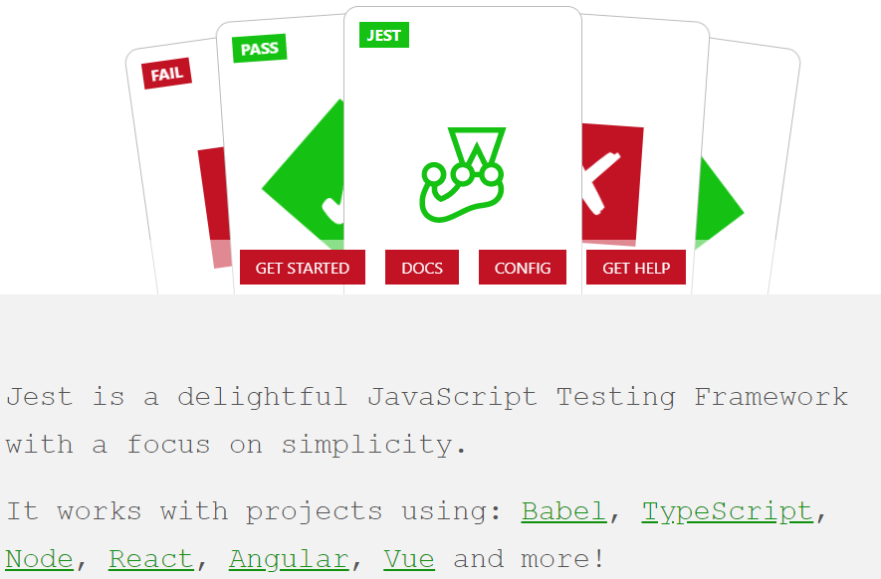
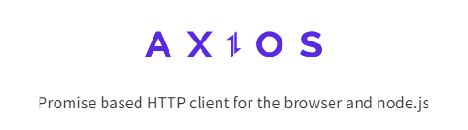

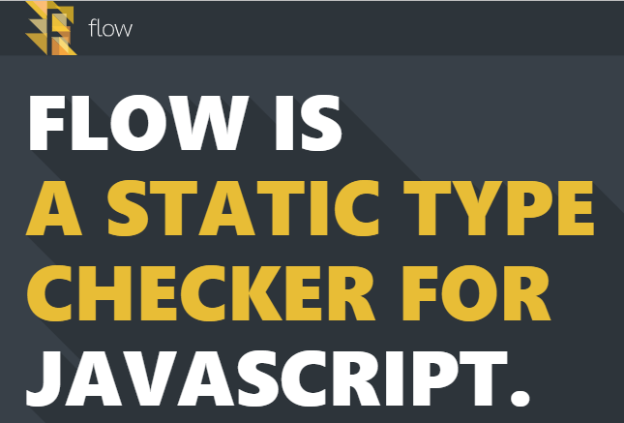
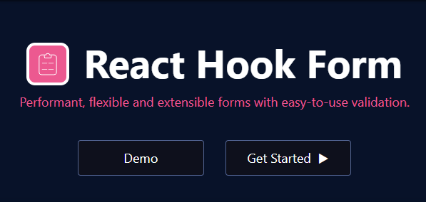

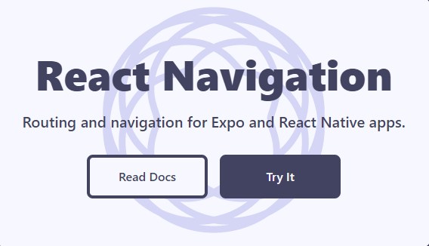
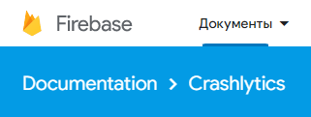
Коротко о инструментах
Здесь приведены наиболее часто используемые инструменты в совокупности с React Native, благодаря данным возможностям можно реализовывать практически любые задачи

Slide 5

Что если мы создаём кроссплатформенное приложение?
Ведь React Native — это та же React, но для мобильных платформ. Однако он реализует те же DOM – элементы, но в другой интерпретации

Slide 6
Он действительно нативный
Первое, что удивляет людей в React Native — он «действительно» нативный. Другие решения JavaScript-для-мобильных-платформ просто оборачивают ваш JS-код в хвалёное веб-представление. Они могут перереализовать какое-нибудь нативное поведение интерфейса, например, анимацию, но всё же это остаётся веб-приложение.
В ReactNative
Как итог:
В React
Благодаря тому же уровню абстракции — «мосту» — для рендеринга в iOS и Android React Native вызывает соответствующие API. В iOS компоненты отрисовываются в настоящие UI-виды, а в Android — в нативные виды.
Вместо компилирования в нативный код, React Native берёт ваше приложение и запускает его с помощью JS-движка хост-платформы, без блокирования основного UI-потока.
Вы получаете преимущества нативных производительности, анимации и поведения без необходимости писать на Objective-C или Java. Другие методы разработки кроссплатформенных приложений, вроде Cordova или Titanium, никогда не достигнут такого уровня нативной производительности или отображения.
Компонент описывает собственное отображение, а затем библиотека обрабатывает для вас рендеринг. Эти две функции разделены ясным уровнем абстракции. Если нужно отрисовать компоненты для веба, то React использует стандартные HTML-тэги.

Slide 7
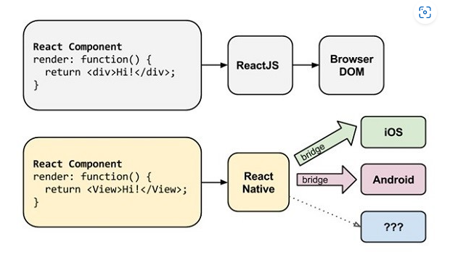
Концептуальное представление:

Slide 8
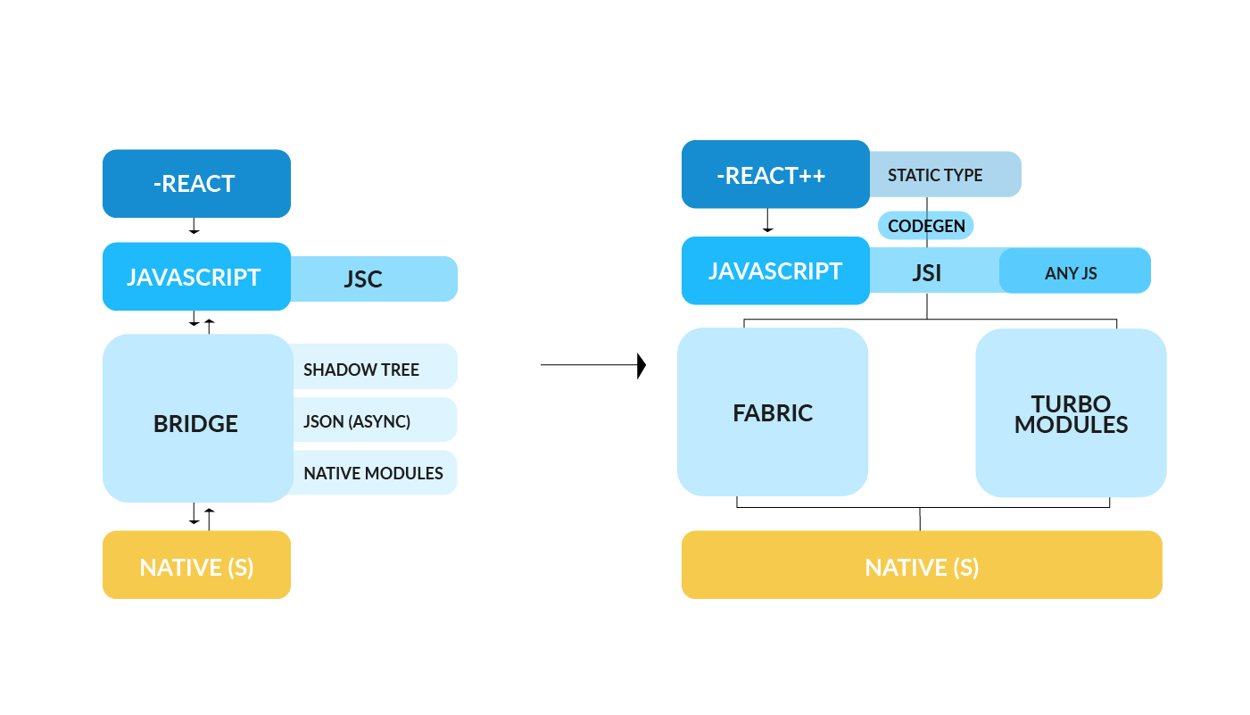
Или же более наглядно:

Slide 9
Преимущества для веб-разработчика
Поскольку ваше приложение по большей части состоит из JavaScript, вы можете пользоваться многочисленными достоинствами веб-разработки. Например, чтобы увидеть внесённые в код изменения, можно мгновенно «обновить» приложение вместо длительного ожидания завершения традиционного ребилда. Похоже на дар свыше.
Обработка нескольких платформ
Если вам нужно писать зависящий от платформы код — в связи с разными правилами взаимодействия в iOS и Android, либо из-за преимуществ платформозависимого API — то с этим не будет трудностей. React Native позволяет назначать платформозависимые версии каждого компонента, которые вы можете потом интегрировать в своё приложение.
React Native изящно обрабатывает разные платформы. Подавляющее большинство API во фреймворке — кроссплатформенные, так что достаточно просто написать компонент React Native, и он будет без проблем работать в iOS и Android.
В Facebook заявляют, что в их приложении Ad Manager 87% кода переиспользуется на обеих платформах.
React Native предоставляет «умную» систему сообщений об ошибках и стандартные инструменты отладки JavaScript, что сильно облегчает процесс мобильной разработки.

Slide 10
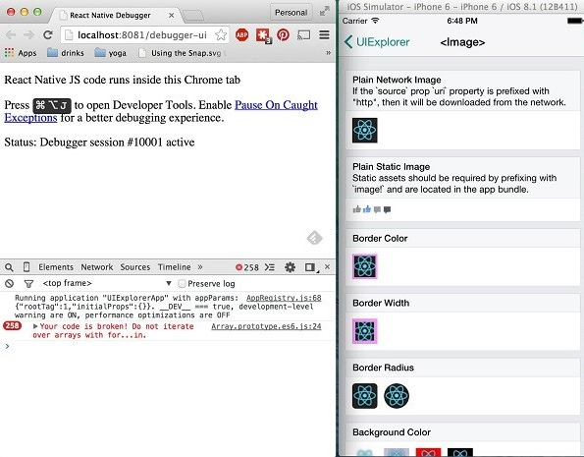
Наглядно это выглядит так

Slide 11

Перейдём к примерам разработки
В первую очередь нужно установить обычные зависимости для iOS- и Android-разработки, а также сам React Native. Хорошую инструкцию можно найти на сайте фреймворка. React Native прост в настройке. Если у вас уже установлена обновлённая версия Node, то можете установить фреймворк с помощью команды npm install -g react-native-cli
После установки зависимостей запустите react-native init ProjectName. Будет автоматически сгенерирован шаблон нового проекта.
Важно!!! При разработке на Apple:
Есть одна уловка: при разработке с помощью React Native вам понадобится OS X. Для создания iOS-приложений Apple заставляет использовать Mac, это неизбежное ограничение для большинства разработчиков.
После настройки окружения приступаем к написанию приложений.
Как уже упоминалось, React Native — это просто React с несколькими основными отличиями. С точки зрения браузера, компоненты React Native выглядят очень похожими на компоненты React, но основные строительные блоки уже другие. Вместо таких тэгов, как div, img и p в React Native используются базовые компоненты вроде Text и View.

Slide 12
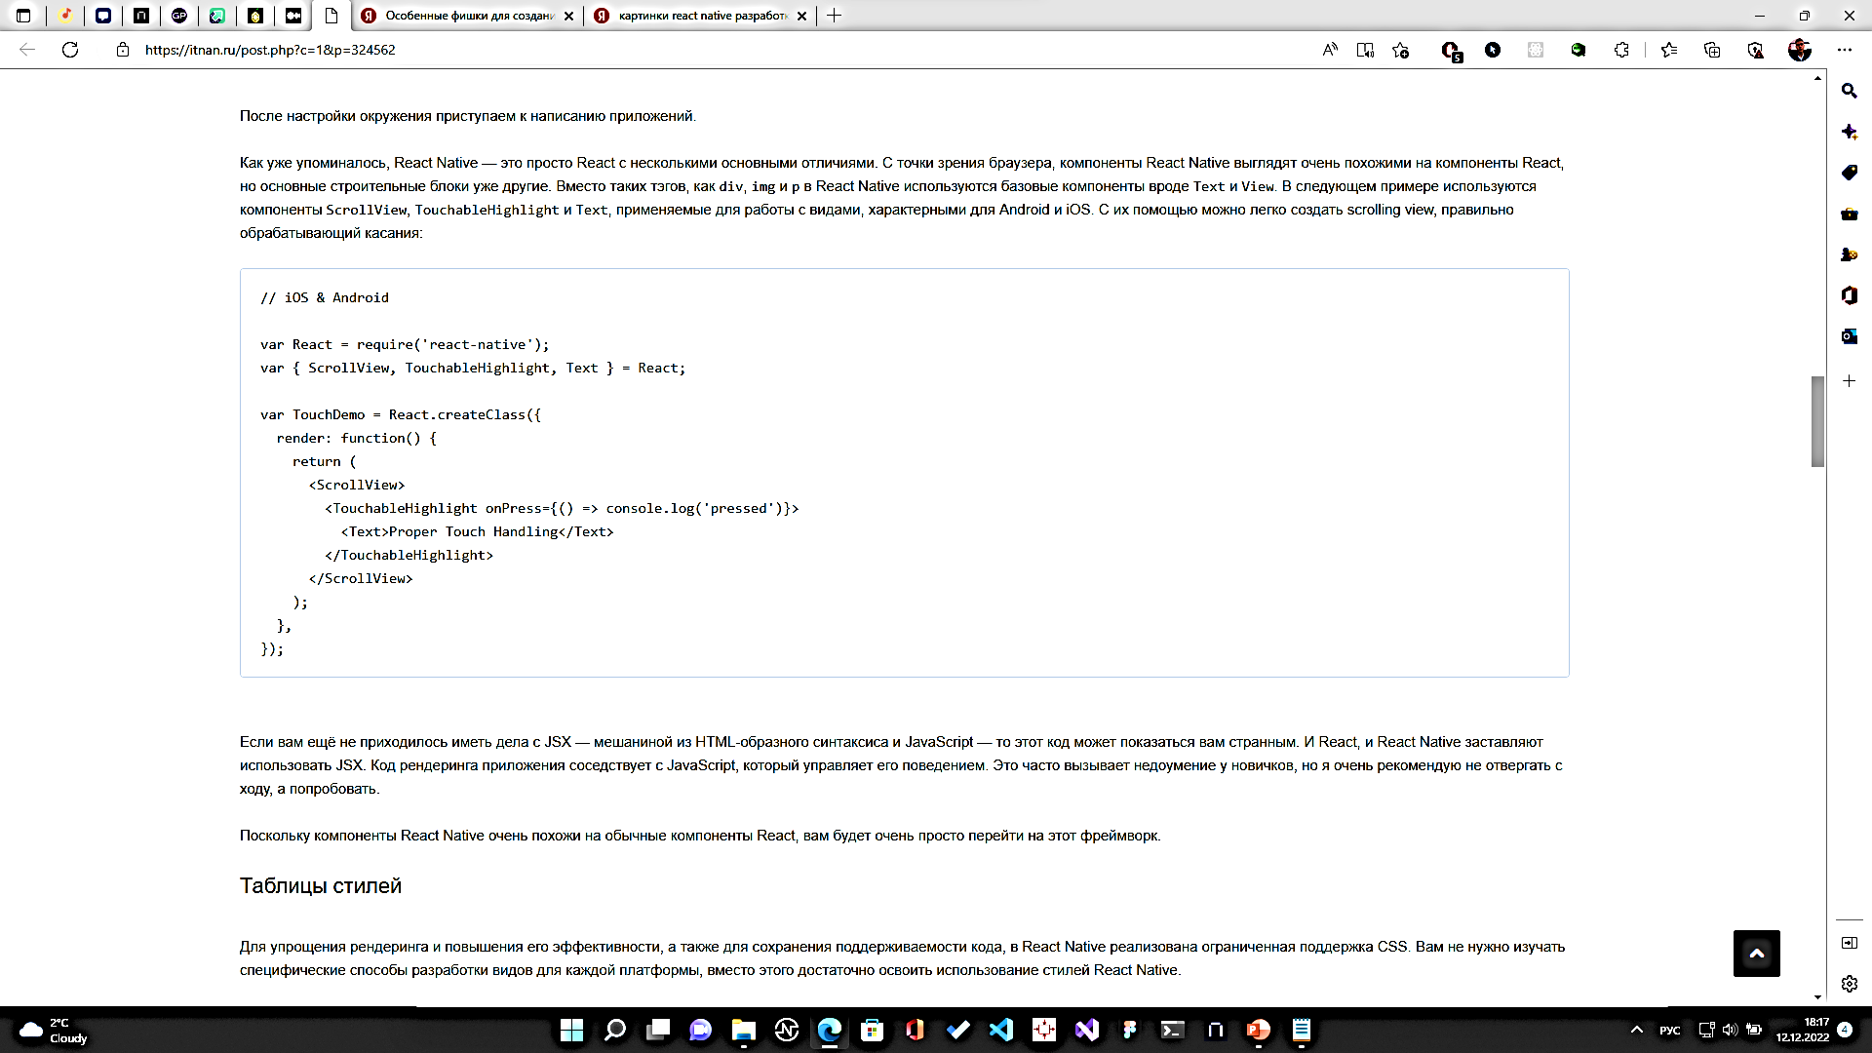

Обычные компоненты React
В следующем примере используются компоненты ScrollView, TouchableHighlight и Text, применяемые для работы с видами, характерными для Android и iOS. C их помощью можно легко создать scrolling view, правильно обрабатывающий касания:

Slide 13
Настройка для мобильной разработки
Это более сложная часть работы с React Native. При работе с фреймворком вам понадобятся все обычные инструменты мобильного разработчика, а также инструменты для работы с JavaScript: текстовый редактор и средства отладки.
IDE
Текстовый редактор
Муторная работа
НОООО
Для iOS у вас должен быть запущен Xcode и мобильный эмулятор, а для Android — Android Studio и ряд инструментов, запускаемых из командной строки.
под рукой у вас должно быть много инструментов. Иногда кажется, что слишком много, и обилие открытых окон начинает раздражать.
С другой стороны, React Native хотя бы не скрывает от вас ни одного стандартного процесса мобильной разработки.
Наконец, вам понадобится и упаковщик React Native. Выбор текстового редактора для вашего JavaScript-кода остаётся на ваше усмотрение.

Slide 14
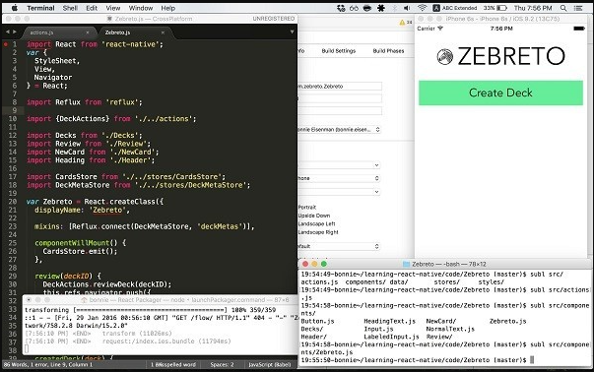
Пример на MacOS

Slide 15
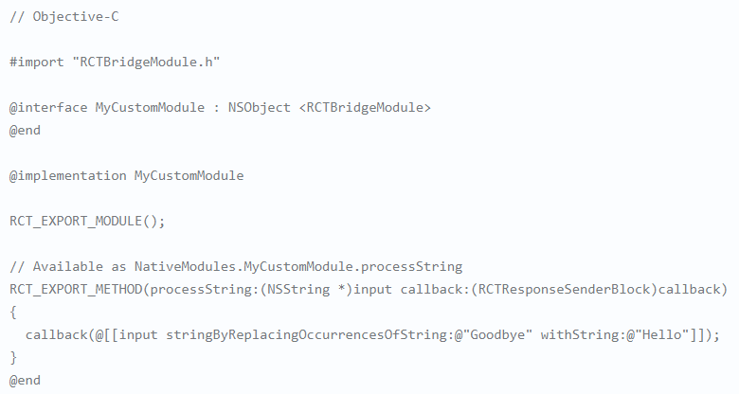
Погрузимся в нативный код
React Native обеспечивает JS-интерфейс для существующих API платформы. То есть вы можете писать практически такой же код, как в случае с React, а об остальном позаботится «мост» React Native. Но что если его окажется недостаточно?
В любом новом фреймворке неизбежны вызовы API, которые не поддерживаются этим фреймворком. В случае с React Native вы можете написать «нативный модуль» для взаимодействия между хост-платформой и вашим JS-кодом. Вот пример модуля Objective-C “Hello, World”:
Чтобы использовать нативный модуль из JavaScript, его нужно запросить как любую библиотеку
Так можно сделать, если:
нужный вам API ещё не поддерживается,
вы хотите интегрировать свои React Native-компоненты с существующим кодом на Objective-C или Java,
вам нужно написать какую-то высокопроизводительную функцию для обработки интенсивных графических вычислений.

Slide 16
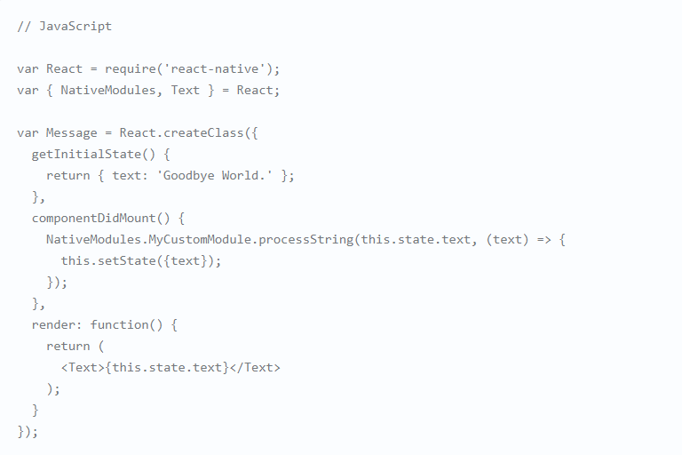


Пример использования модуля

Slide 17
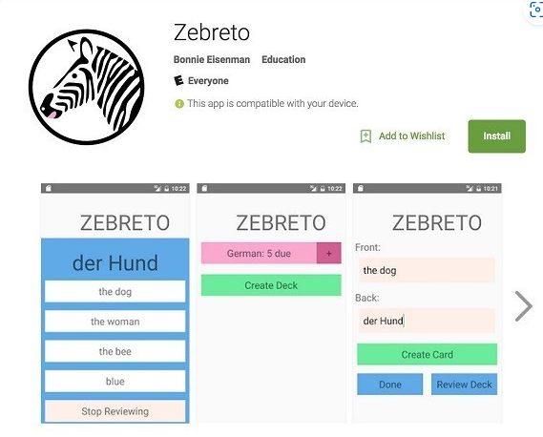
Развёртывание приложения
В React Native развёртывание выполняется почти так же, как и в случае с обычными приложениями. То есть проходит непросто, поскольку процесс выпуска мобильных приложений известен своими заморочками.
Для создания готового к развёртыванию пакета вам нужно использовать пакетный (bundled) JavaScript вместо версии, поддерживающей live reloading разработку. Для этого в iOS нужно внести одну строку в файл AppDelegate.m и выполнить react-native bundle --minify. А в Android нужно просто выполнить ./gradlew assembleRelease. В остальном процесс пакетирования на обеих платформах такой же, как и в случае с обычными мобильными приложениями. В результате вы получите пакет, который готов к размещению в соответствующем магазине приложений.

Slide 18
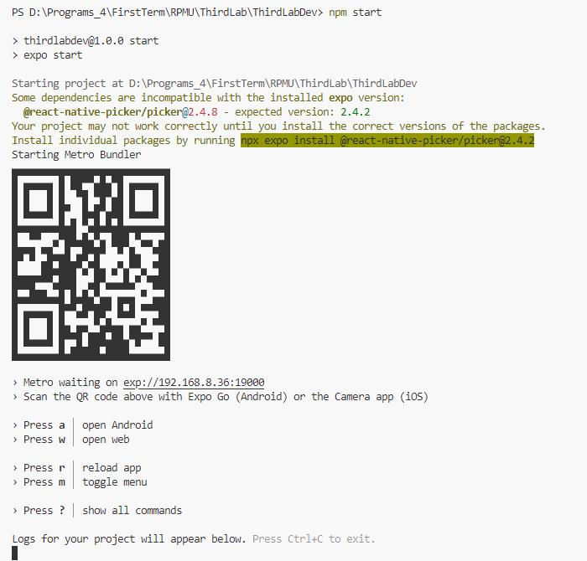
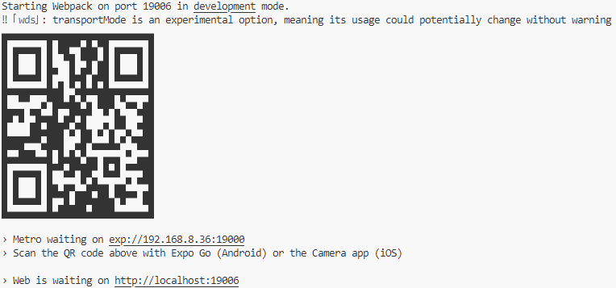
Приведём пример решения задач на React Native

Slide 19
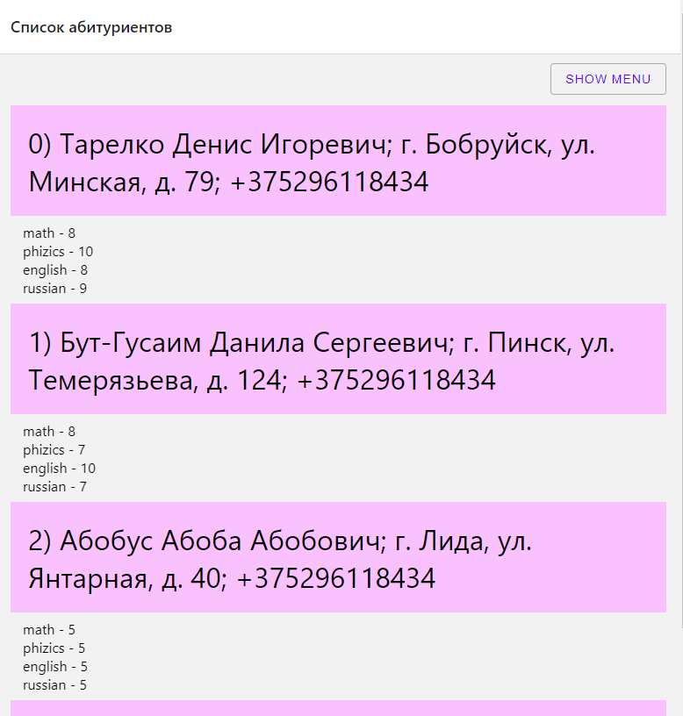
Узнаёте?))))
А если привести код?)

Slide 20

Спасибо за внимание
Надеюсь, что данная информация заинтересует вас в качестве варианта в реализации Android приложений…
С вами был:
Денис Тарелко 😁👌

